Slide 1
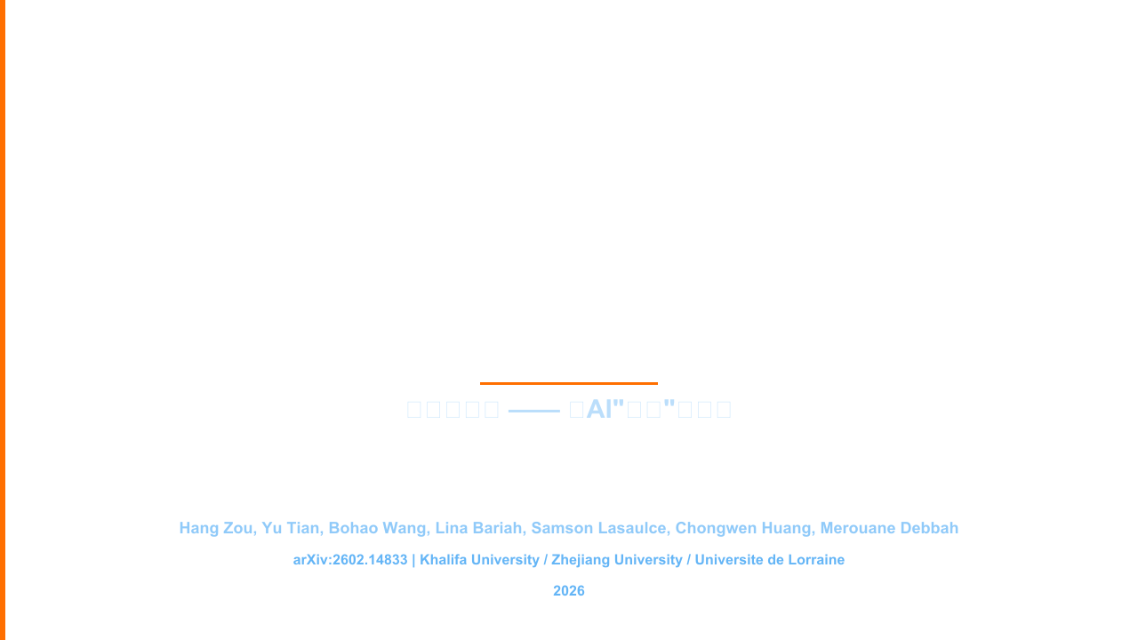
Notes:
• Intro: 今天汇报的这篇工作来自 Khalifa University 和浙江大学合作，发表在 arXiv 上
• Hook: 大模型能看文字、看图片、听声音，但还不能"看"无线电波。这篇工作填补了这个空白
• Transition: 先来看看为什么要做这件事

Slide 2
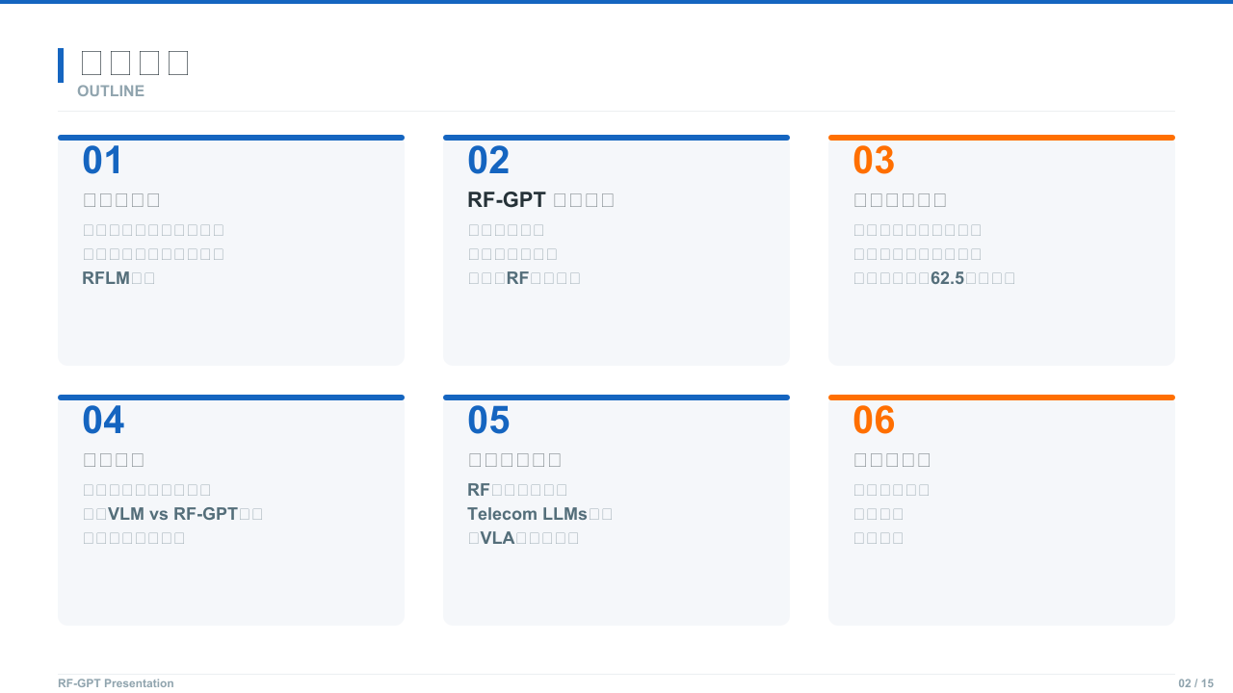
Notes:
• Overview: 整个汇报分为六个部分，从背景、方法、数据、实验到展望
• Timing: 大约 20 分钟

Slide 3
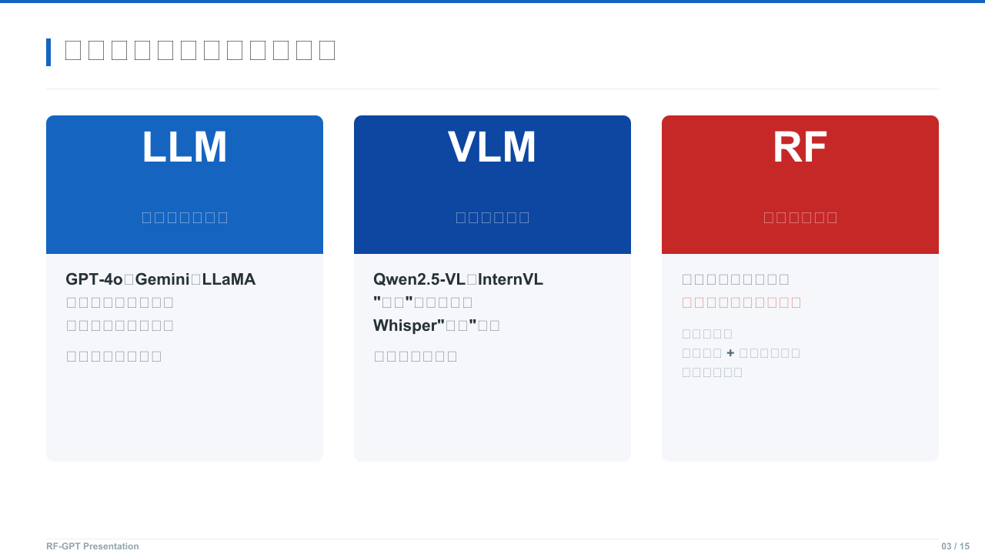
Notes:
• Key point: LLM 在文本领域取得了巨大成功，VLM 扩展到了视觉，Whisper 扩展到了音频
• Problem: 但无线通信的物理层信号——RF——还没有被任何主流大模型支持
• Question: 有人可能会问，那传统的 RF 机器学习方法不行吗？

Slide 4
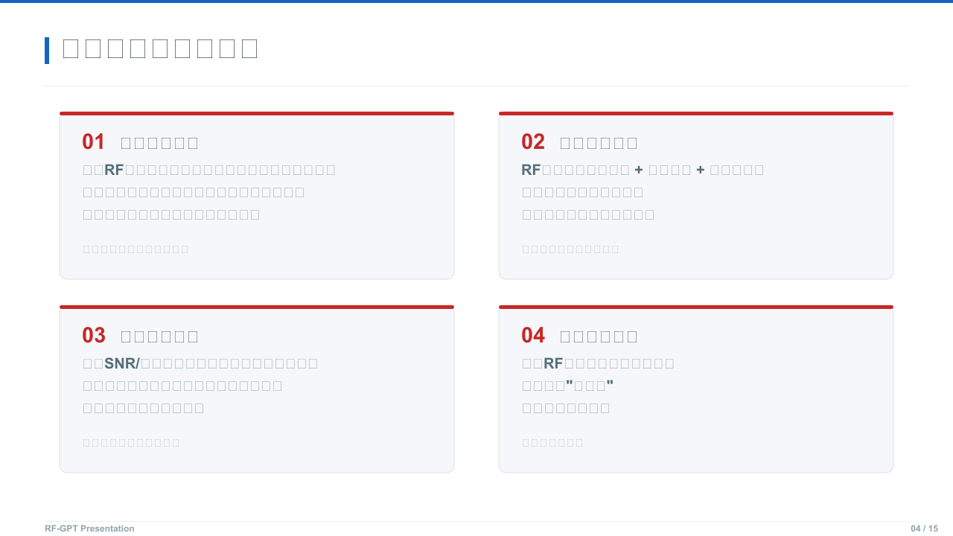
Notes:
• Four problems: 这四重困境概括了传统方法的根本问题
• Emphasize: 尤其"每任务一个模型"和"没有交互界面"这两点，是促使这篇工作诞生的核心驱动力
• Transition: RF-GPT 就是为了解决这些问题提出的

Slide 5
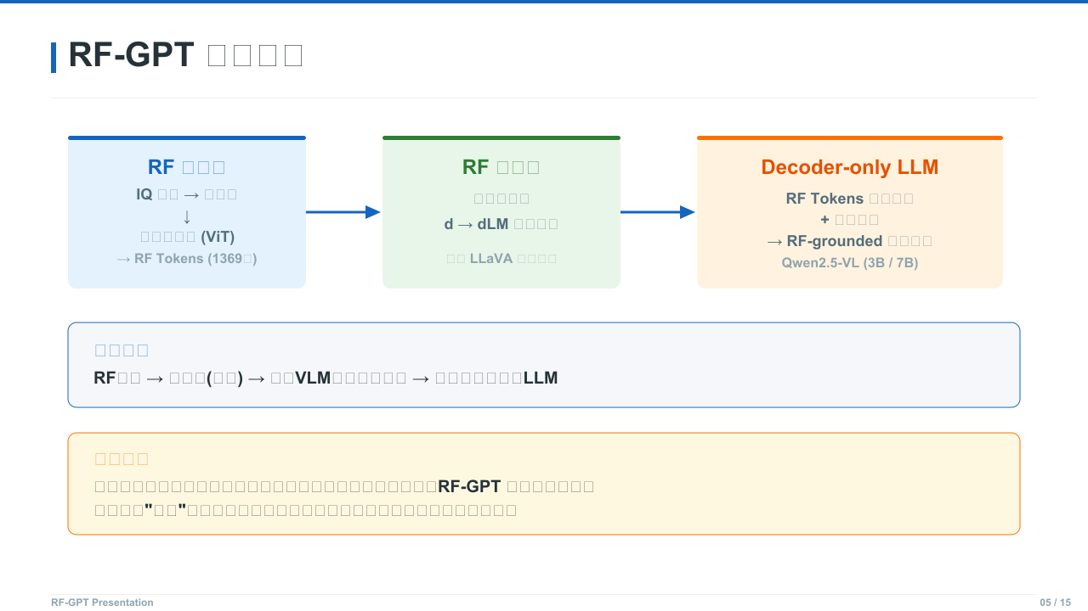
Notes:
• Walk through: 从 IQ 信号到频谱图，视觉编码器提取特征，线性投影到 LLM 空间，最后语言模型输出
• Analogy: 医生看心电图这个类比可以帮助非 RF 专业的听众理解
• Key insight: 核心创新点在于"复用"——不重新训练视觉编码器，而是用现成的 VLM 底座

Slide 6
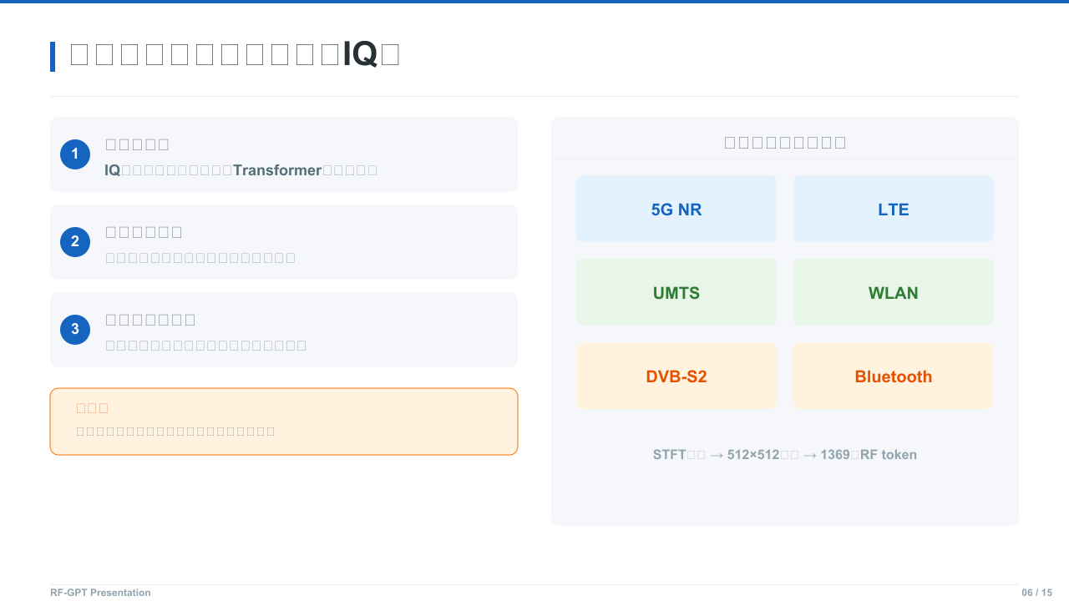
Notes:
• Three reasons: 计算可行、天然时频表示、复用预训练
• Note limitation: 丢失相位信息——但本文的感知任务不依赖相位
• Show gallery: 这六种技术各有不同的频谱图特征

Slide 7
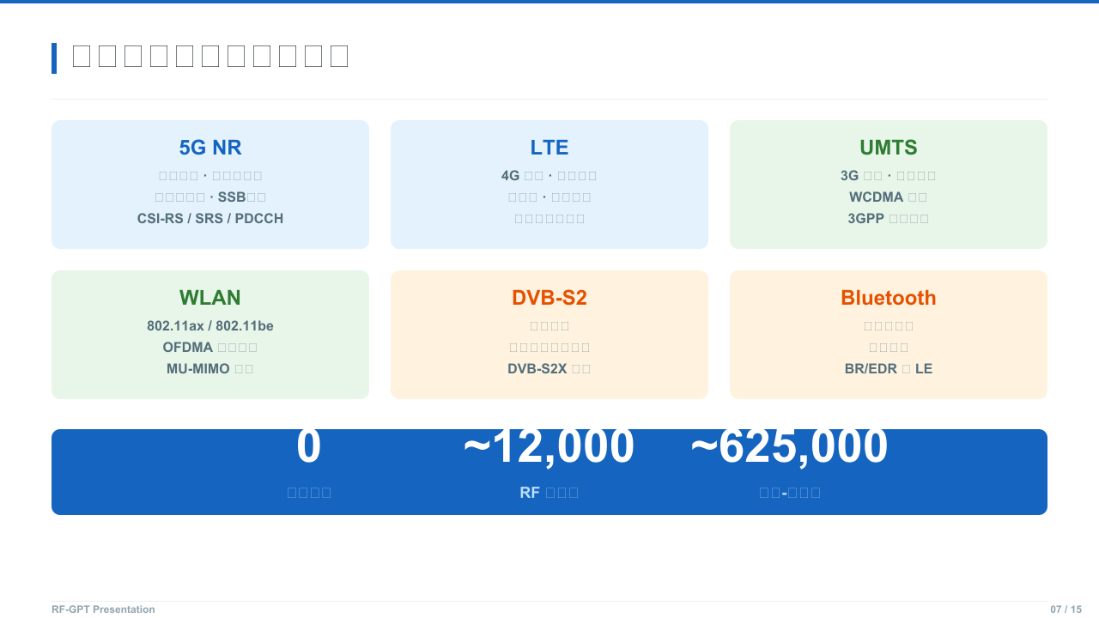
Notes:
• Emphasize: 关键数字——12K 场景、625K 指令对、零人工标注
• Why synthetic: 真实数据太贵、太不平衡、标注太难
• Transition: 有了数据，怎么变成训练用的指令？

Slide 8
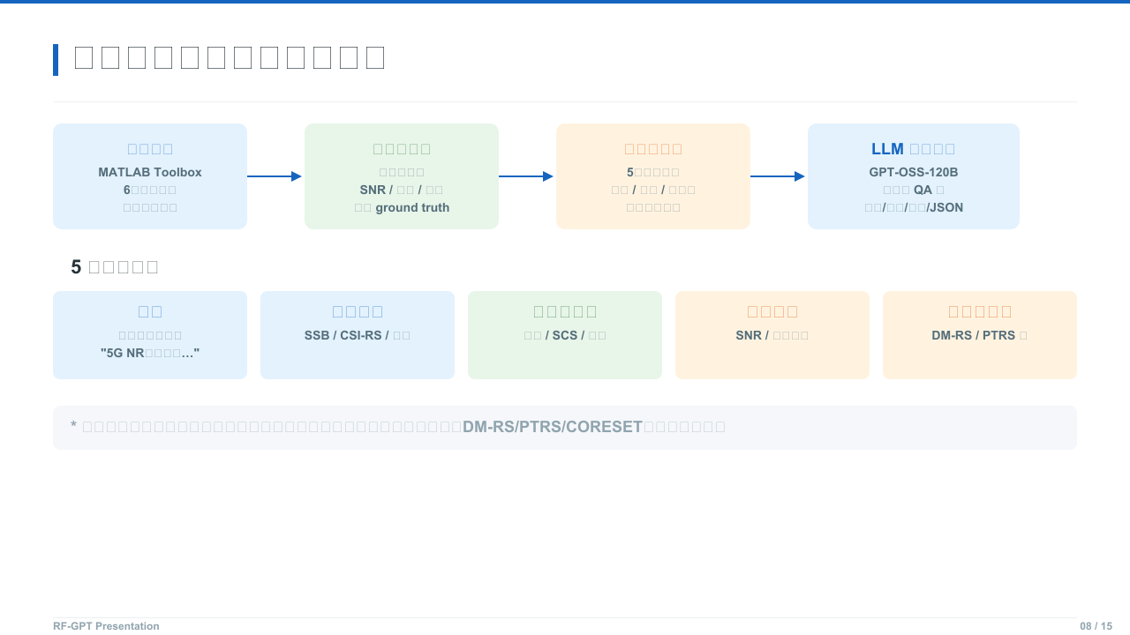
Notes:
• Pipeline walkthrough: 波形生成 → 元数据 → 描述 → 指令对
• 5 levels: 注意他们设计了 5 个信息层级，当前只用了前 3 个
• Key point: 整个流程不需要人工介入

Slide 9
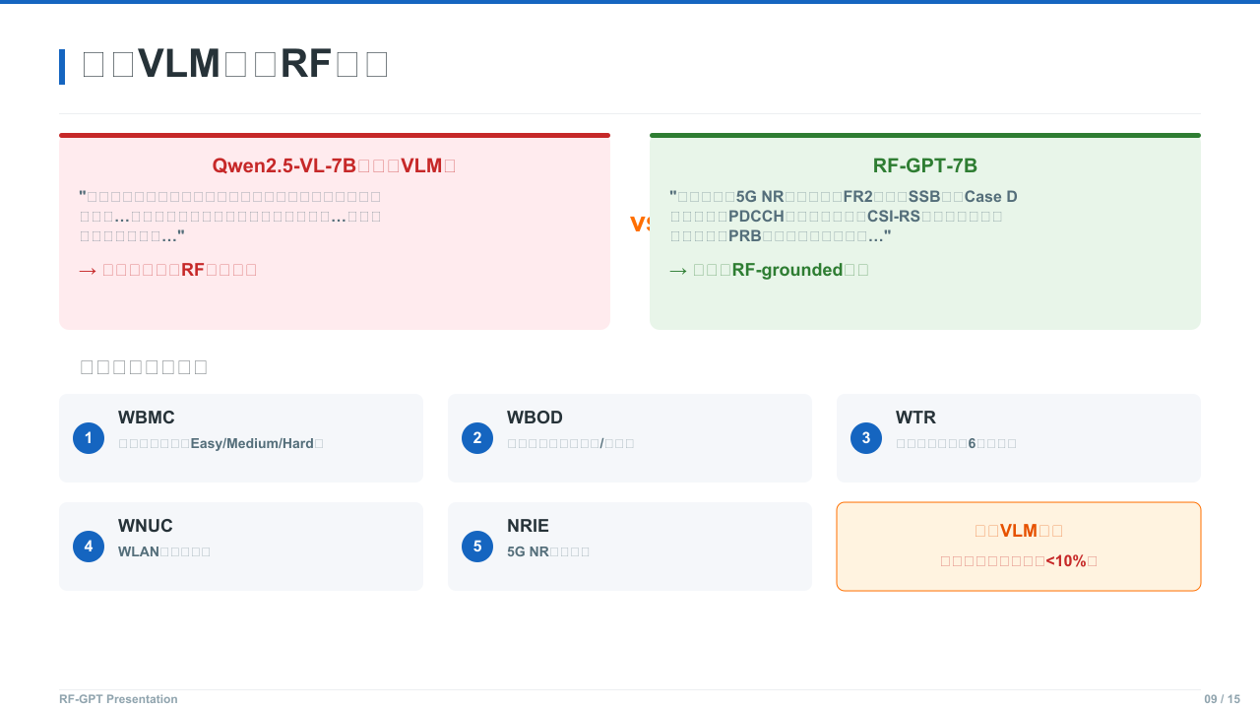
Notes:
• Comparison read: 直接读这两个回答——左边 Qwen 的回答多么笼统，右边 RF-GPT 多么精确
• Key finding: 通用 VLM 在 RF 任务上≈随机猜测
• Five benchmarks: 然后进入正式评测

Slide 10
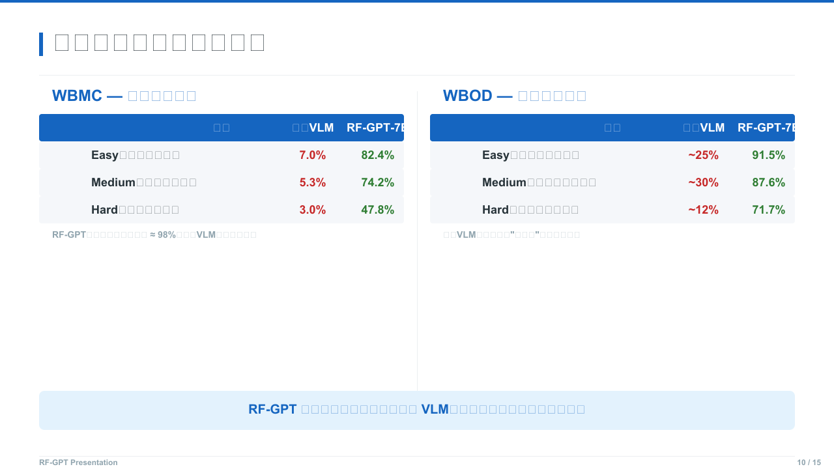
Notes:
• Read the numbers: 通用 VLM 个位数，RF-GPT 70-90%
• Emphasize: 尤其是信号数量识别 98% vs <5%，说明 RF grounding 确实学到了时频结构

Slide 11
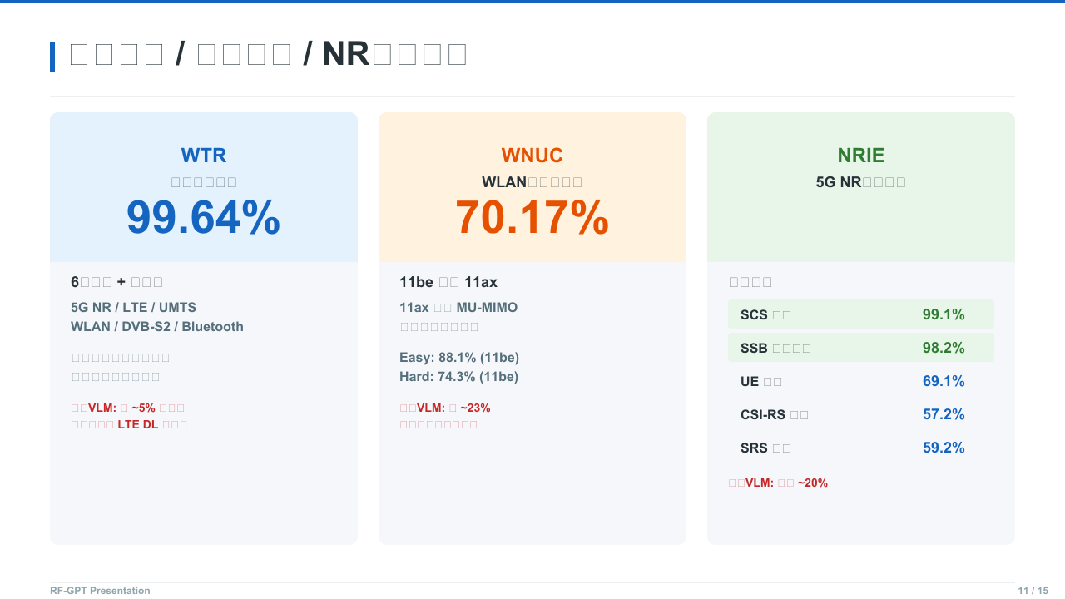
Notes:
• WTR: 99.64%——几乎完美
• WNUC: 11be 优于 11ax 的原因很有意思——MU-MIMO 造成视觉重叠
• NRIE: SCS 和 SSB 接近完美，计数类任务还有提升空间

Slide 12
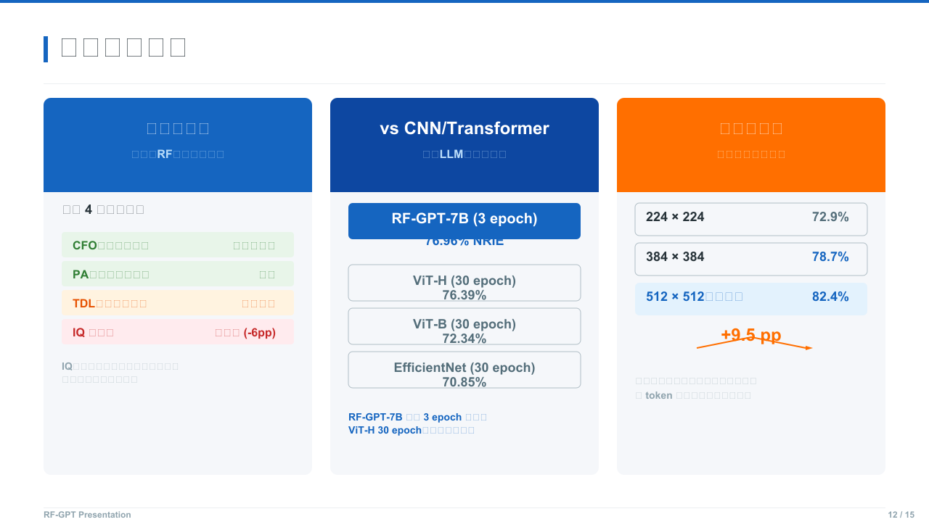
Notes:
• Robustness: IQ 不平衡最有破坏性——它产生镜像频率
• vs CNN/Transformer: RF-GPT 3 epoch 超越 ViT-H 30 epoch——数据效率是亮点
• Resolution: 512 最佳但有成本权衡

Slide 13
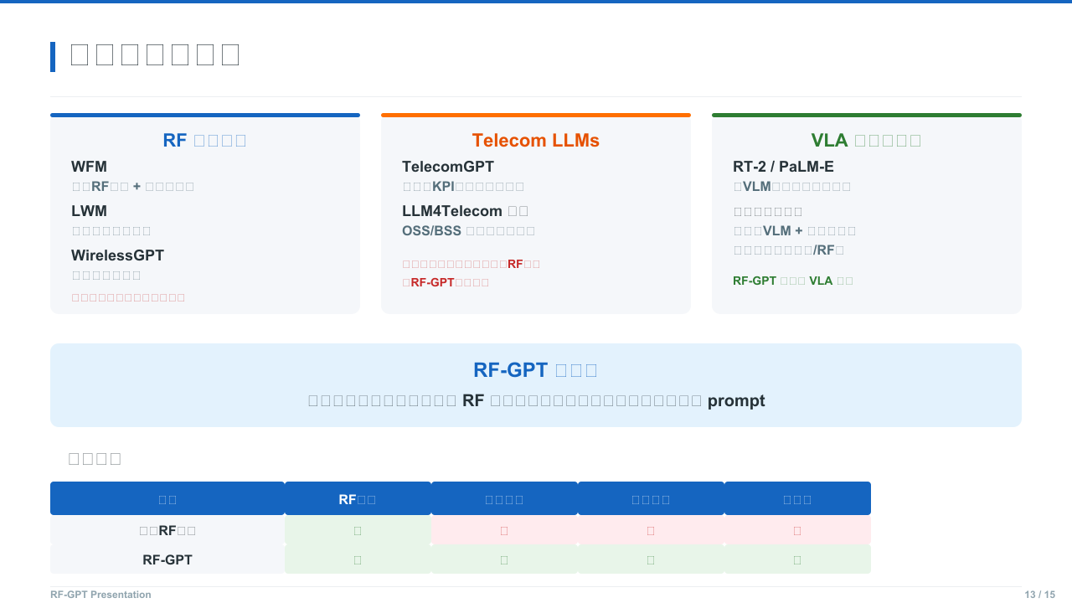
Notes:
• RF foundation models: 都需要任务特定输出头
• Telecom LLMs: 文本中心，看不到物理层
• VLA parallels: 思想一脉相承——VLM + 适配器 + 新模态
• Table: RF-GPT 是唯一同时具备 RF感知 + 语言交互 + 统一架构 + 多任务的方案

Slide 14
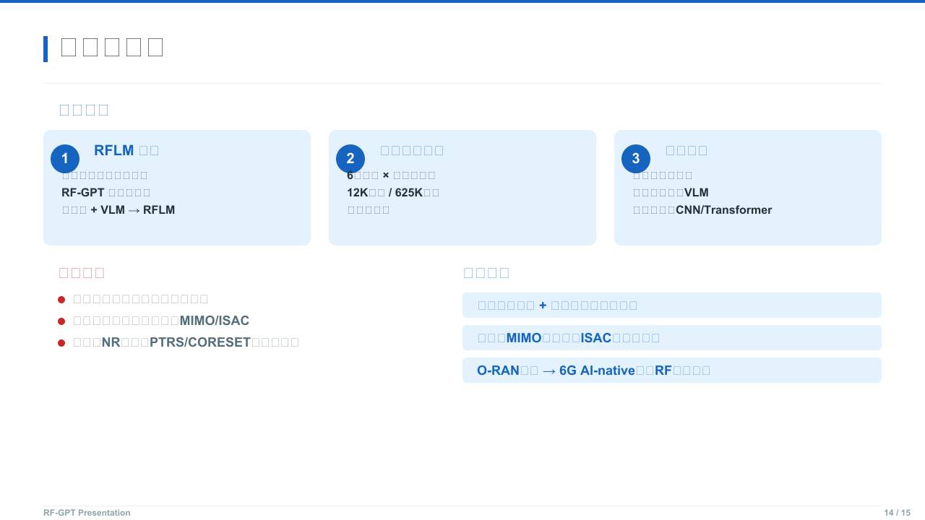
Notes:
• Contributions: 三个核心贡献概括
• Limitations: 坦诚地说——合成数据、单输入、粗粒度
• Future: 真实数据、MIMO、6G 集成

Slide 15
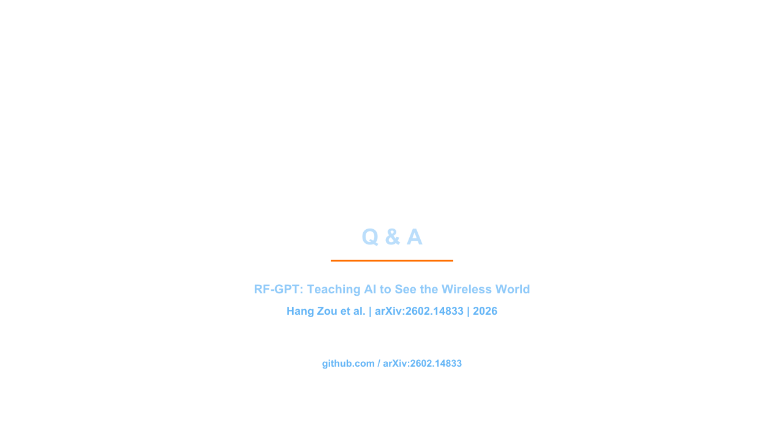
Notes:
• Open floor: 欢迎提问
• Paper reference: 论文在 arXiv 上可查

